Slide 1
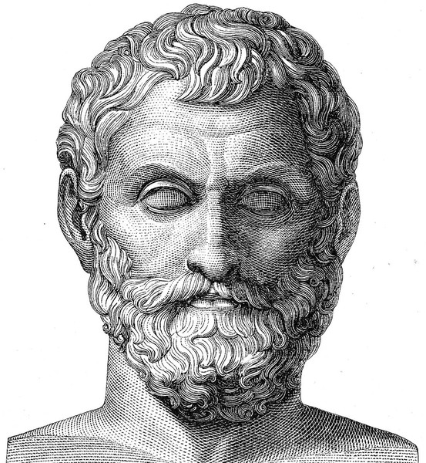
TALETE

Slide 2
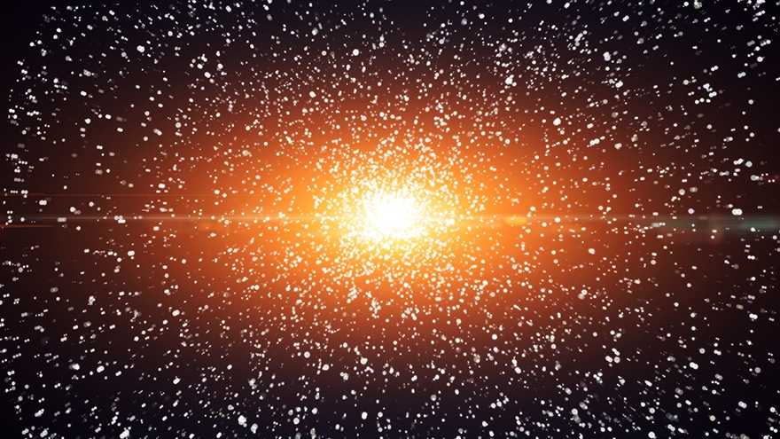
I primi filosofi vengono chiamati
PRESOCRATICI
COSMO
=
ORDINE
Si occupano del
problema COSMOLOGICO
“quale è l’origine dell’universo?”, “perché le cose sono come sono?”

Slide 3
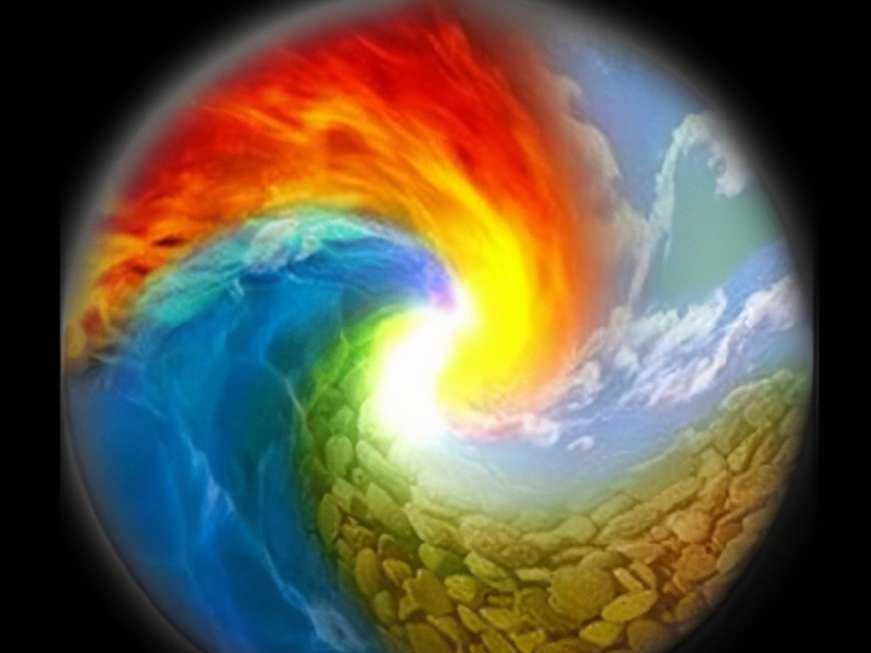
Cercano un “principio” (=ARCHÉ) che spieghi l’origine dell’universo e ogni suo mutamento
facendo ricorso a cause naturali e non mitiche, spiegabili e difendibili attraverso un’argomentazione

Slide 4
COSA È L’ARCHÉ?
PRINCIPIO, cioè ciò da cui tutto ha avuto origine, ciò da cui tutte le cose derivano.
Tutto nasce dall’arché, mentre esso resta immutabile ed eterno

Slide 5
In quanto principio, è dunque anche CAUSA di tutte le cose; tutto ciò che è, esiste a causa dell’arché

Slide 6
Il mondo nasce, muta, diviene: arché è anche la FORZA che spiega le trasformazioni e i mutamenti della natura (“physis”)

Slide 7
Ma è anche da intendere come fondamento (SOSTRATO, ciò che sta alla base, che sorregge, che sostiene) di ogni cosa del mondo.

Slide 8
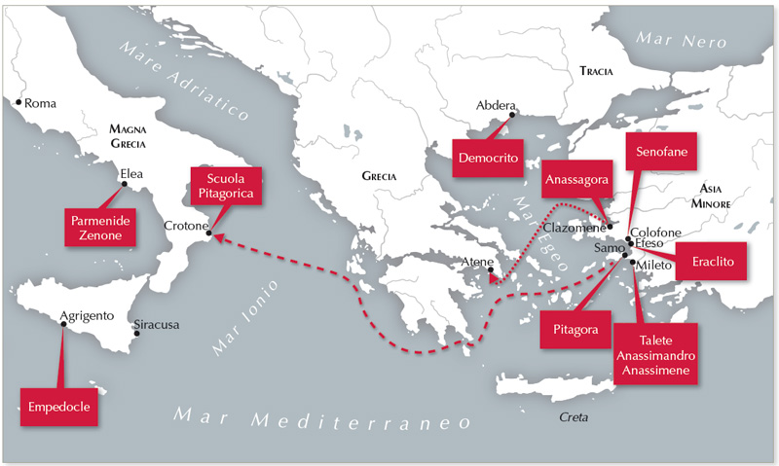
IONIA

Slide 9
Talete è considerato il primo filosofo
E’ il fondatore della SCUOLA IONICA:
Talete
Anassimandro
Anassimene

Slide 10
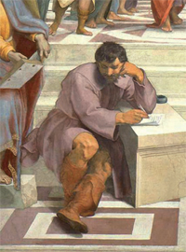
624 a.C. - 545 a.C.
Talete non scrisse nulla: sappiamo di lui ciò che ci dice, soprattutto, Aristotele.
Della sua vita non abbiamo notizie certe, ma tanti aneddoti che lo descrivono come un gran saggio (è uno dei sette savi) occupato in molte cose: lo studio della natura e dell’astronomia, la matematica, le invenzioni, la politica...

Slide 11
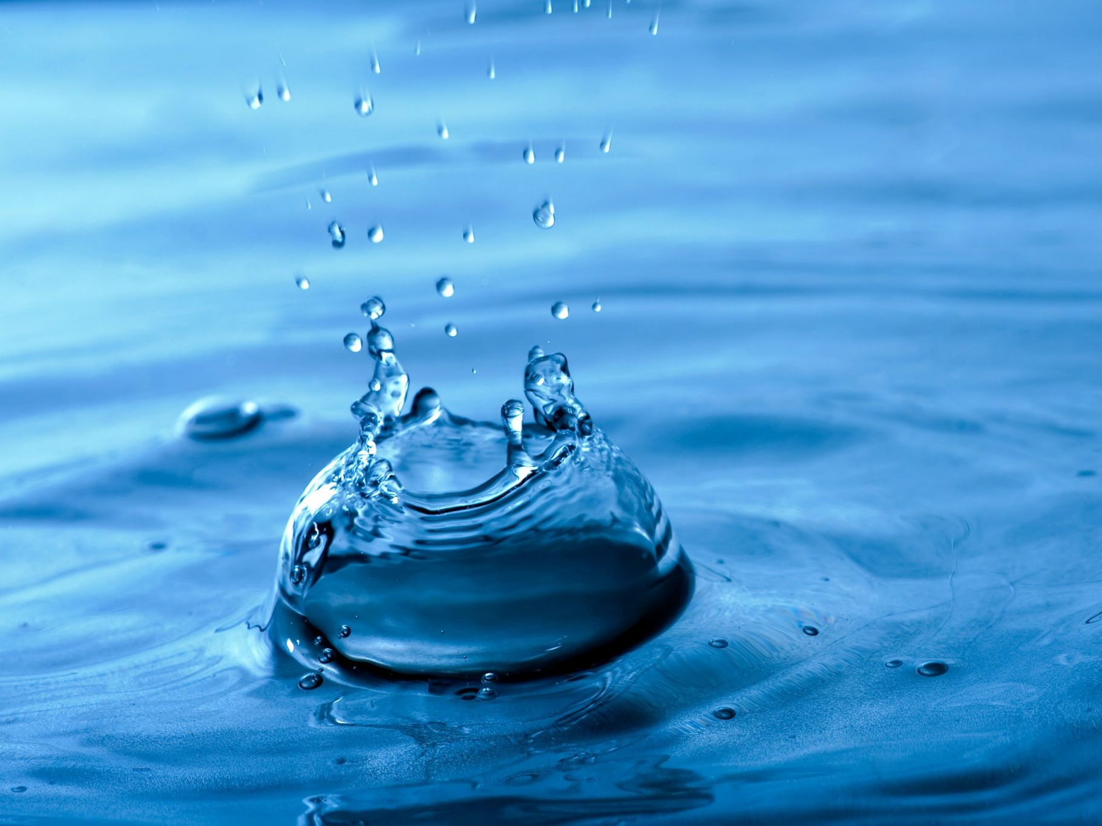
Per Talete l’arché, cioè il principio, è l’ACQUA.
Talete infatti osserva che:
l’acqua sostiene la terra;
ogni cosa vivente è intrisa di questa sostanza
il nutrimento di tutte le cose è umido.

Slide 12
Testo, da Aristotele, Metafisica 983 b
“La maggior parte di coloro che primi filosofarono pensarono che principi di tutte le cose fossero solo quelli materiali. Infatti essi affermano che ciò di cui tutti gli esseri sono costituiti e ciò da cui derivano originariamente e in cui si risolvono da ultimo, è elemento ed è principio degli esseri, in quanto (1) è una realtà che permane identica pur nel trasmutarsi delle sue affezioni. E, per questa ragione, essi credono che nulla si generi e che nulla si distrugga, dal momento che una tale realtà si conserva sempre.

Slide 13
(2) Tuttavia, questi filosofi non sono tutti d’accordo circa il numero e la specie di un tale principio. Talete, iniziatore di questo tipo di filosofia, dice che (3) quel principio è l’ACQUA (per questo afferma anche che (4) la Terra galleggia sull’acqua), desumendo indubbiamente questa sua convinzione dalla constatazione che (4) il nutrimento di tutte le cose è umido, e che perfino il caldo si genera dall’umido e vive nell’umido. Ora, ciò da cui tutte le cose si generano è, appunto, il principio di tutto. Egli desunse dunque questa convinzione da questo fatto e dal fatto che (4) i semi di tutte le cose hanno una natura umida e l’acqua è il principio della natura delle cose umide.”

